Slide 1



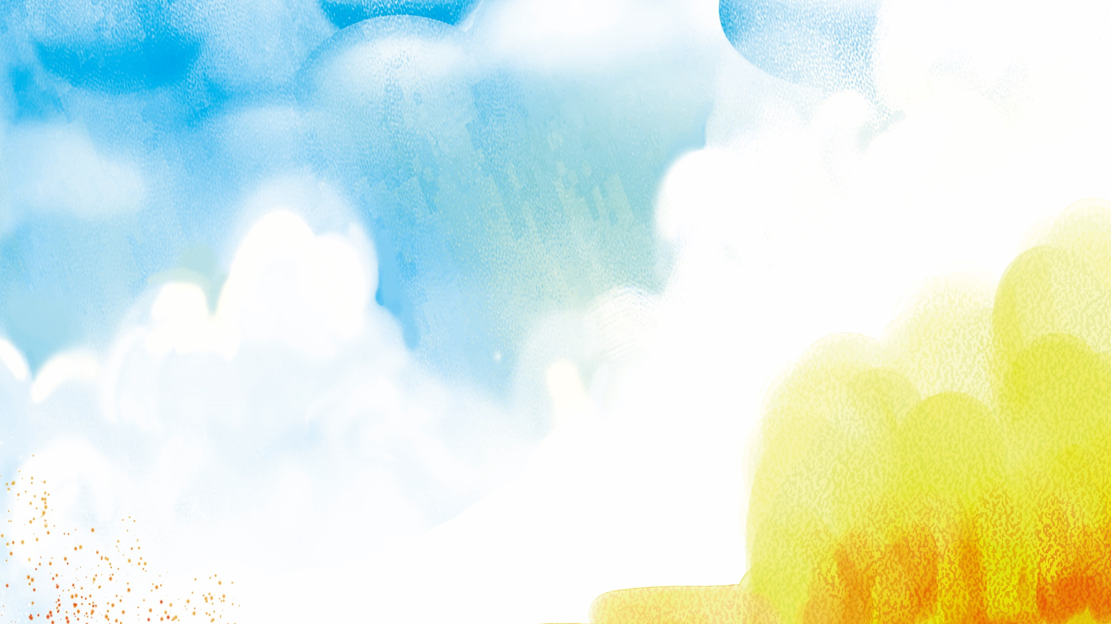


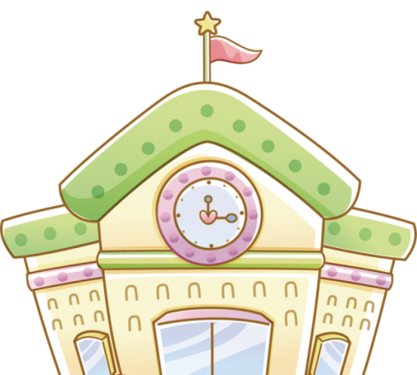
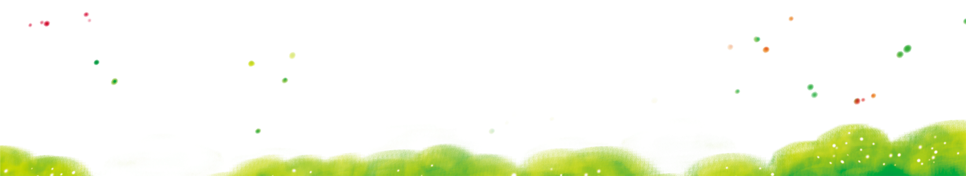



PHÒNG GIÁO DỤC VÀ ĐÀO TẠO QUẬN LONG BIÊN
MĨ THUẬT 3
Chào mừng các em học sinh lớp 3 đến với tiết học
Mĩ Thuật ngày hôm nay!

Slide 2


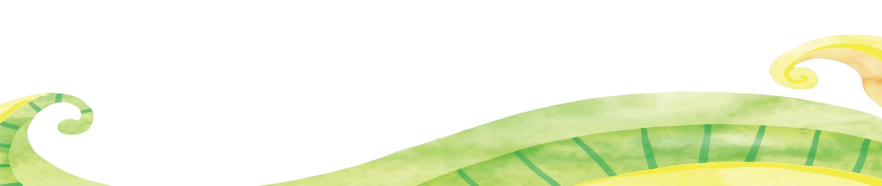


KHỞI ĐỘNG
Các em hãy giải câu đố sau:
Tết này nằm giữa thàng tám
Bánh nướng, bánh dẻo, đèn lồng, ông sao.
Đó là ngày Tết gì?
Đáp án: TẾT TRUNG THU

Slide 3


PHÒNG GIÁO DỤC VÀ ĐÀO TẠO QUẬN LONG BIÊN
CHỦ ĐỀ 2
MẶT NẠ CON THÚ Tiết 1

Slide 4
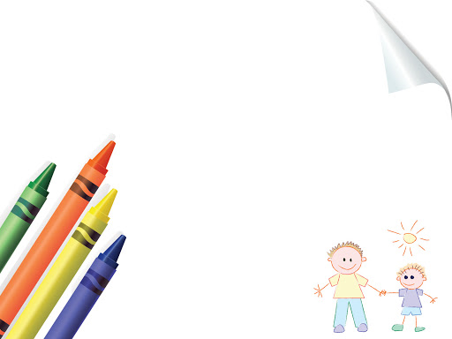
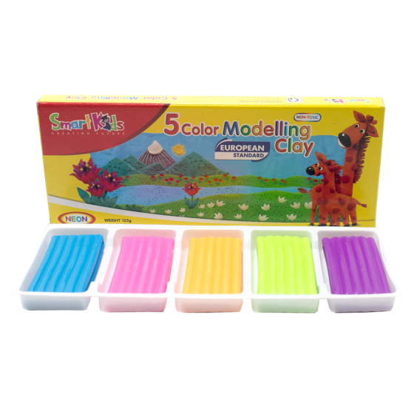

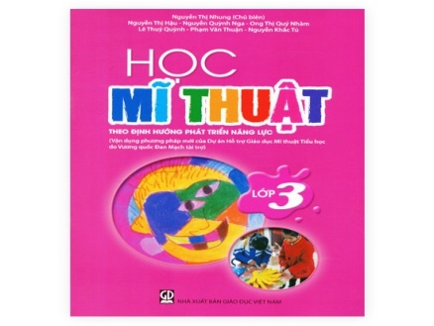
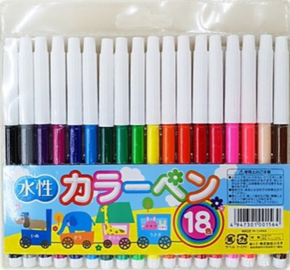

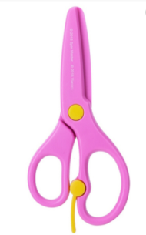
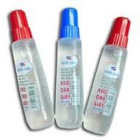
Chuẩn bị đồ dùng

Slide 5

MỤC TIÊU
Nhận ra và nêu được tên, phân biệt được một số mặt nạ con thú
2. Tạo dáng và trang trí được mặt nạ con thú theo ý thích.
3. Giới thiệu,chia sẻ và nêu cảm nhận về sản phẩm của mình.

Slide 6
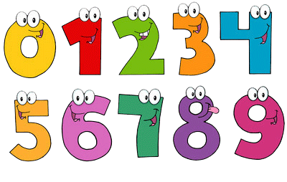

HOẠT ĐỘNG
KHÁM PHÁ

Slide 7
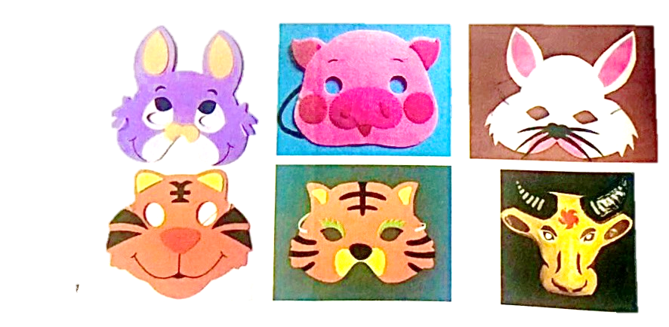
Khám phá
Hình 2.1

Slide 8
Khám phá
Gợi ý câu trả lời:
Có mặt nạ con thỏ, con lợn, con hổ, con trâu.
Hình dáng, đặc điểm của mặt nạ các con thú đều rất đa dạng và phong phú,… có thể che nửa hoặc cả khuôn mặt người đeo.
Các bộ phận như: mắt mũi, miệng, tai đều đối xứng nhau qua trục dọc.
Màu sắc rực rỡ, có đậm nhạt và có màu tương phản… thể hiện được tính cách, cảm xúc của con vật
Chất liệu: Giấy bìa màu, bìa cứng, giấy thủ công, xốp, vải dạ và giấy bồi…
Trong hình bên có mặt nạ của con thú nào?
Hình dáng, đặc điểm của mỗi mặt nạ con thú?
Các bộ phận như: mắt, mũi, miệng, tai có đối xứng không?
Màu sắc của mặt nạ như thế nào?
Mặt nạ được làm bằng chất liệu gì?

Slide 9
Khám phá
Mặt nạ con thú thường được dùng khi nào?
- Trong các lễ hội và các ngày Tết như: Tết trung thu, Tết cổ truyền,… trong các bữa tiệc hoặc lễ hội nước ngoài (lễ hội hóa trang,…)

Slide 10


GHI NHỚ
Mặt nạ con thú rất phong phú và đa dạng, có thể che nửa hoặc cả khuôn mặt người đeo. Mặt nạ có thể ở dạng 2 chiều hoặc 3 chiều.

Slide 11
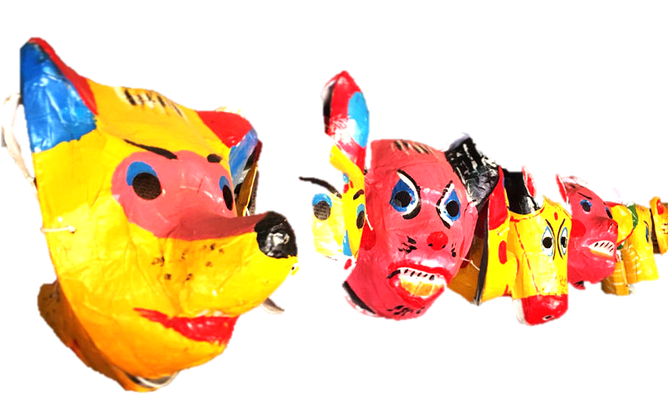
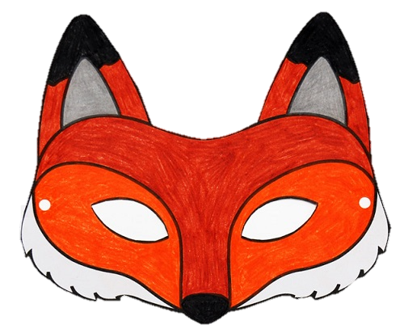
Khám phá
Mặt nạ con thú rất phong phú và đa dạng, có thể che nửa hoặc cả khuôn mặt người đeo. Mặt nạ có thể ở dạng 2 chiều hoặc 3 chiều.

Slide 12
GHI NHỚ
Mặt nạ con thú rất phong phú và đa dạng, có thể che nửa hoặc cả khuôn mặt người đeo. Mặt nạ có thể ở dạng 2 chiều hoặc 3 chiều.
Mặt nạ thường được vẽ, tạo hình cân đối theo chiều dọc, màu sắc rực rỡ, tương phản.

Slide 13
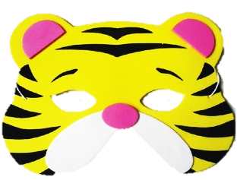
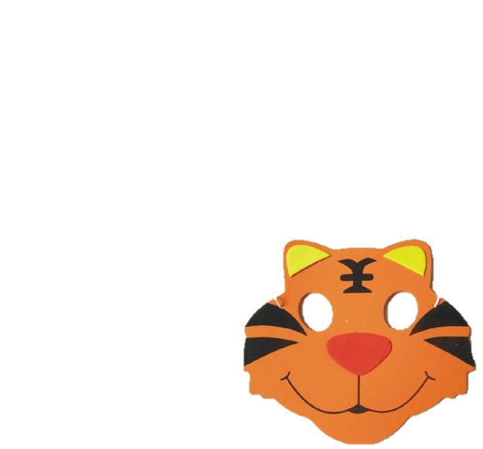
Khám phá
- Các bộ phận như: mắt mũi, miệng, tai đều đối xứng nhau qua trục dọc

Slide 14
GHI NHỚ
Mặt nạ con thú rất phong phú và đa dạng, có thể che nửa hoặc cả khuôn mặt người đeo. Mặt nạ có thể ở dạng 2 chiều hoặc 3 chiều.
Mặt nạ thường được vẽ, tạo hình cân đối theo chiều dọc, màu sắc rực rỡ, tương phản.
Mặt nạ hình các con thú có thể được sử dụng trong các trò chơi dân gian, lễ hội truyền thống: Tết trung thu, Tết cổ truyền...

Slide 15
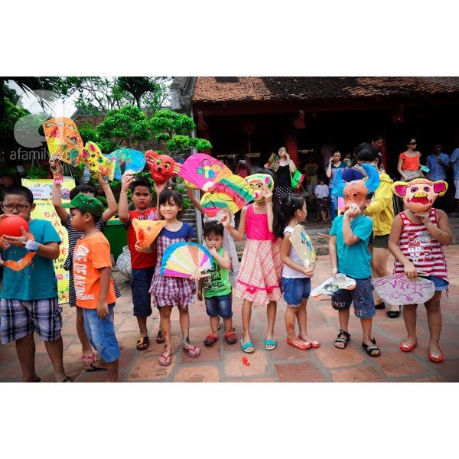
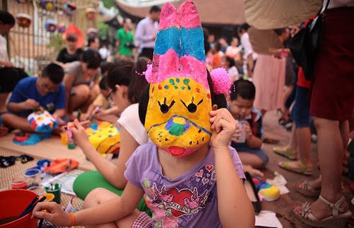
Khám phá
Mặt nạ cho thiếu nhi vui chơi, dịp trung thu

Slide 16
GHI NHỚ
Mặt nạ con thú rất phong phú và đa dạng, có thể che nửa hoặc cả khuôn mặt người đeo. Mặt nạ có thể ở dạng 2 chiều hoặc 3 chiều.
Mặt nạ thường được vẽ, tạo hình cân đối theo chiều dọc, màu sắc rực rỡ, tương phản.
Mặt nạ hình các con thú có thể được sử dụng trong các trò chơi dân gian, lễ hội truyền thống: Tết trung thu, Tết cổ truyền...

Slide 17

HOẠT ĐỘNG
KIẾN TẠO KIẾN THỨC KĨ NĂNG

Slide 18
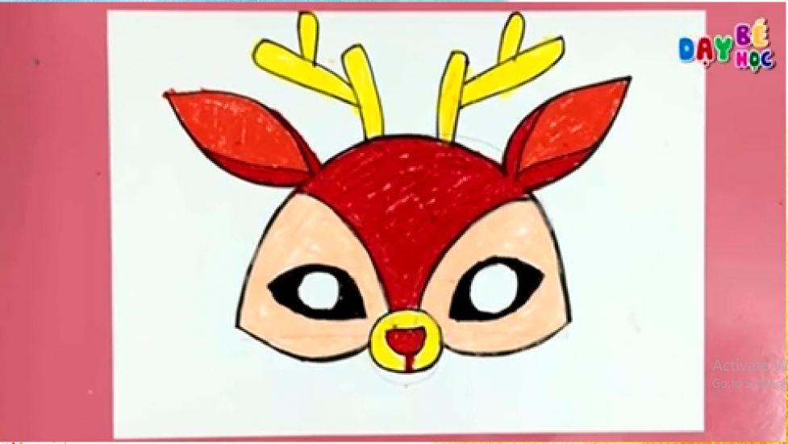
Kiến tạo kiến thức kĩ năng
Quan sát video để tìm hiểu cách thực hiện

Slide 19
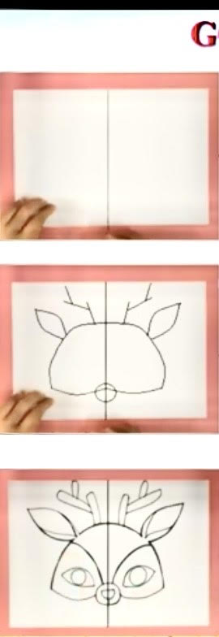
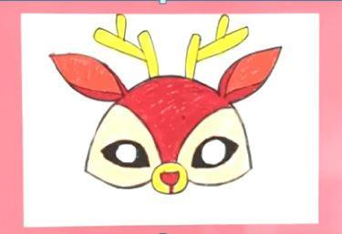
Kiến tạo kiến thức kĩ năng
Gợi ý cách thực hiện
Bước 1:
Gấp đôi hoặc kẻ trục dọc lên khổ giấy A4, chia giấy thành hai phân bằng nhau thông qua trục dọc.
Bước 2:
Vẽ phác khung hình mặt nạ theo đặc điểm của con vật yêu thích
Bước 3:
Vẽ thêm chi tiết, các bộ phận cân đối - đối xứng qua trục dọc.
Bước 4:
Vẽ màu có đậm nhạt phù hợp với con vật đã chọn.

Slide 20
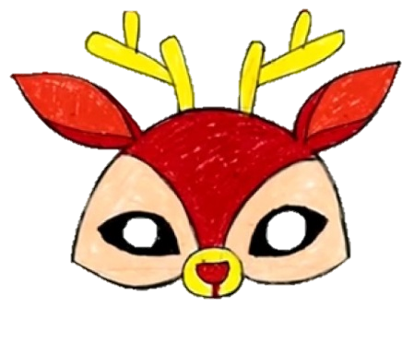
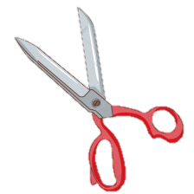
Kiến tạo kiến thức kĩ năng
Gợi ý cách thực hiện

Slide 21
Kiến tạo kiến thức kĩ năng
GHI NHỚ
Cách làm mặt nạ con thú:
Gấp đôi hoặc kẻ trục dọc lên tờ giấy khổ A4 hoặc bìa (để vẽ hình các bộ phận hai bên cho bằng và giống nhau). Vẽ hình mặt nạ vừa với kích thước khuôn mặt.
Vẽ màu theo ý thích.
Cắt hình mặt nạ ra khỏi tờ giấy hoặc bìa. Có thể làm thêm đai vòng bằng bìa để đội đầu, đính khuy hai bên để luồn dây đeo, làm tay cầm cho mặt nạ…

Slide 22
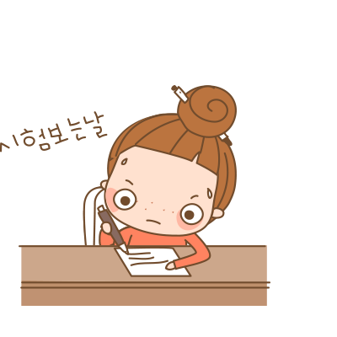
HOẠT ĐỘNG
LUYỆN TẬP – SÁNG TẠO

Slide 23
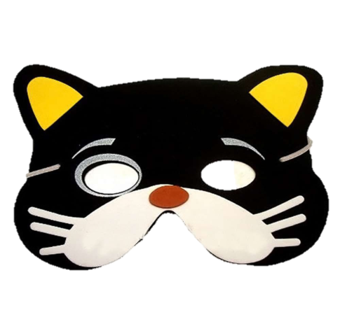
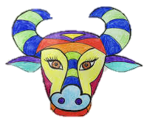
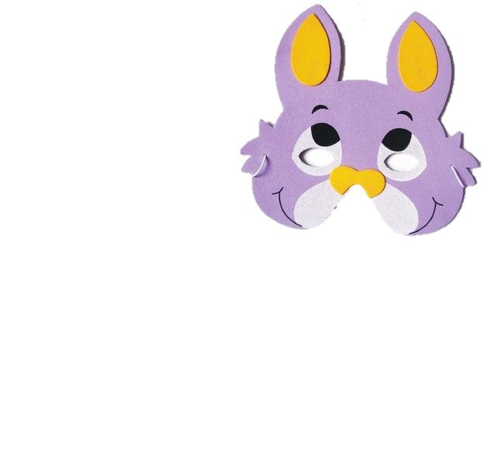

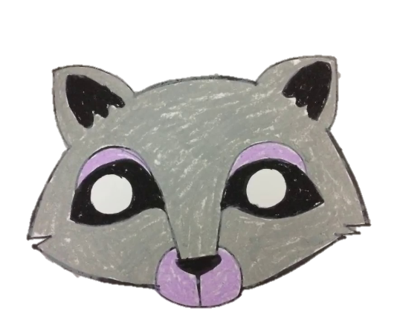
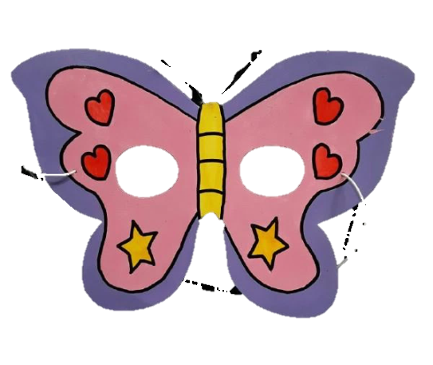
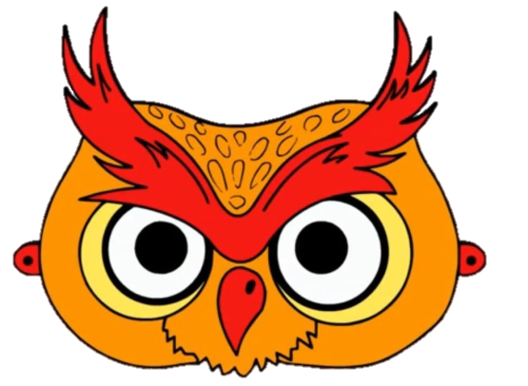
. 1 Luyện tập – Thực Hành
Sản phẩm tham khảo
，

Slide 24
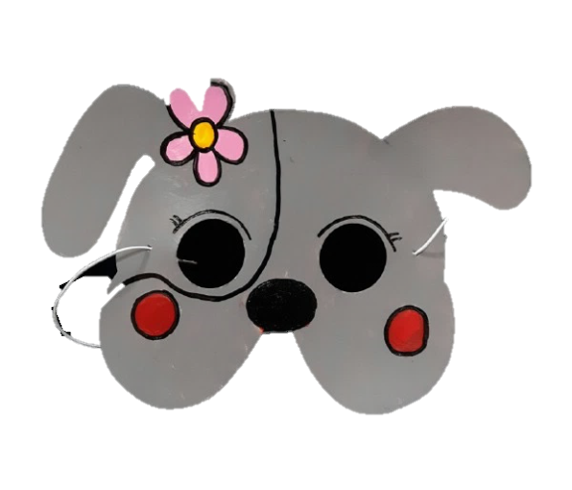
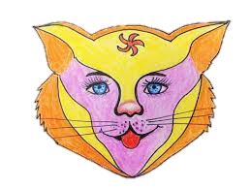
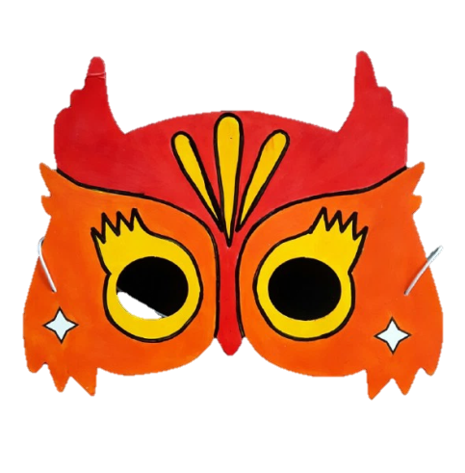
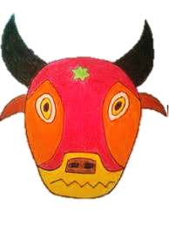
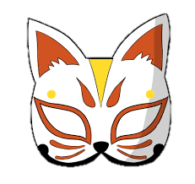
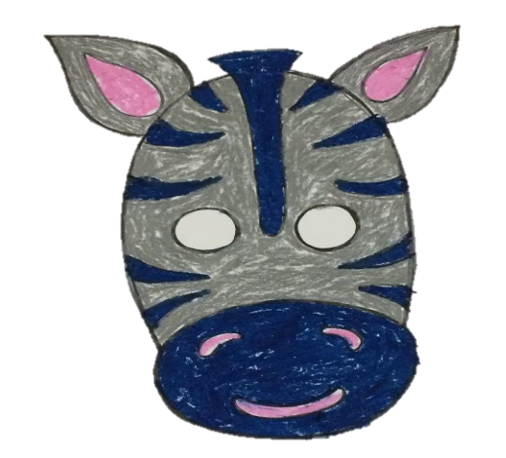
. 1 Luyện tập – Thực Hành
Sản phẩm tham khảo
，

Slide 25
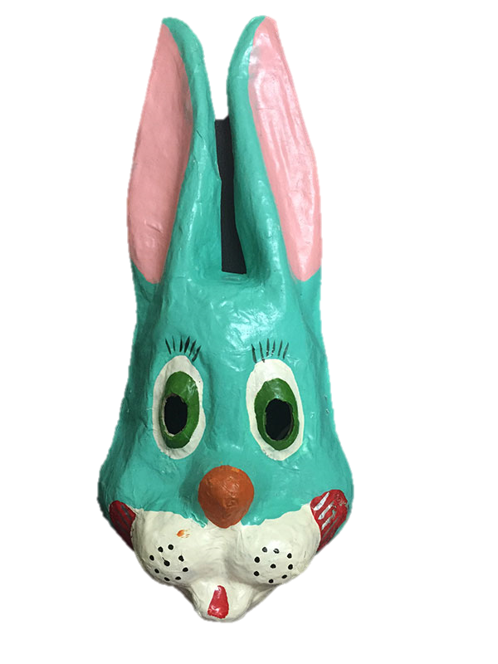
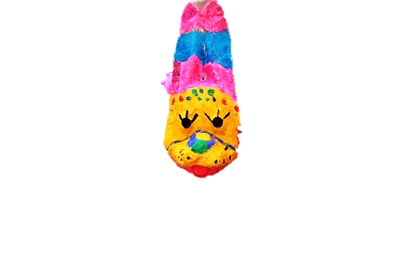
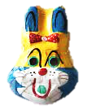
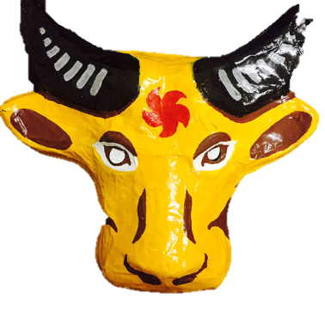
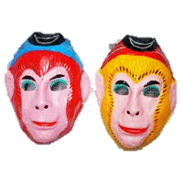
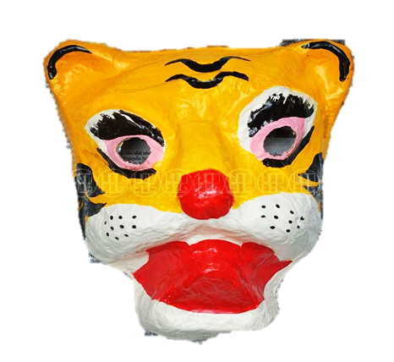
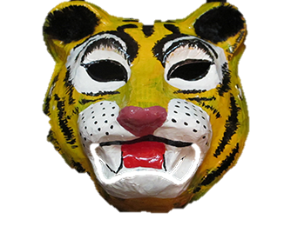
. 1 Luyện tập – Thực Hành
Sản phẩm tham khảo
，

Slide 26

. 1 Luyện tập – Thực Hành
Thực hành
Em hãy sáng tạo một chiếc
mặt nạ con thú theo ý thích.

Slide 27
. 1 Luyện tập – Thực Hành
Lưu ý:
Thể hiện con thú mà mình lựa chọn làm mặt nạ.
Thể hiện tính cách đã được nhân hóa của con thú đó.
Tạo hình mặt nạ vừa với khuôn mặt. Vị trí hai mắt trên mặt nạ vừa với vị trí của người sử dụng.

Slide 28

HOẠT ĐỘNG
PHÂN TÍCH- ĐÁNH GIÁ

Slide 29

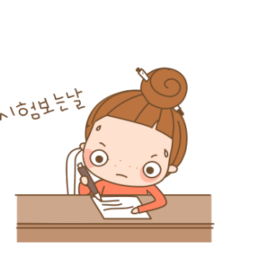
Phân tích- đánh giá
+ Mặt nạ của em dùng trong dịp nào?
+ Mặt nạ của em đã thể hiện được đặc điểm của con vật chưa?
+ Sản phẩm được trang trí bằng đường nét và màu sắc như thế nào?
，

Slide 30

HOẠT ĐỘNG
VẬN DỤNG- PHÁT TRIỂN

Slide 31





Vận dụng- phát triển
Các em hãy sáng tạo những chiếc mặt nạ để dành tặng những người thân yêu và chia sẻ những hình ảnh đẹp cho các thầy cô giáo nhé!
Chuẩn bị đồ dùng cho tiết học sau: Giấy bìa, giấy thủ công, kéo, hồ dán,…

Slide 32



Xin chào và hẹn gặp lại!

